Slide 1
FloatSort
Ordenamiento de una colección de números en punto flotante

Slide 2
Objetivo
Ordenar un arreglo de números en formato IEEE punto flotante.
El programa debe:
Leer los datos de un archivo ASCII
Devolver el arreglo ordenado en un archivo
Ordenamiento por selección

Slide 3
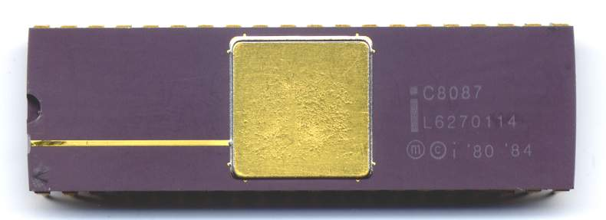
Unidad de Punto Flotante (FPU)
Intel 8086 diseñado sólo para aritmética entera
Coprocesador de punto flotante 8087 (FPU)
Integración del FPU con el CPU en el Intel486
Intel C8087. Wikimedia.

Slide 4
Punto Flotante en X86
Basado en IEEE-754 de 1985
Tres niveles de precisión
Precisión | # de bits | Implementación
Sencilla | 32 bits | REAL4
Doble | 64 bits | REAL8
Doble Extendida | 80 bits | REAL10

Slide 5
Precisión Extendida
1 bit para el signo
15 bits de exponente
64 bits para la mantisa

Slide 6
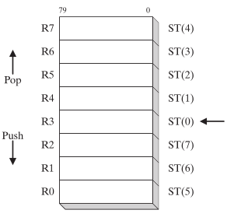
Pila de números PF
En vez de utilizar los registros (eax, edx,…)
Formado por 8 registros de 80-bits cada uno
TOP (o ST(0)) determina el primer elemento

Slide 7
Conjunto de Instrucciones
Conjunto especial de instrucciones
Categorías básicas:
Transferencia de Datos
Aritmética Flotante
Comparación
Carga de constantes
Control

Slide 8
Conjunto de Instrucciones
finit
fld
fld1, fldz, fldPi
fst, fstp
fadd, fsub, fmul, fdiv
fcom

Slide 9
Idea
Crear un arreglo de flotantes REAL10 (X)
Leer las entradas de X de un archivo (float.in)
Ordenar el arreglo
Comparar usando fcom
Imprimir X en el archivo de salida (float.out)

Slide 10
Procedimientos
Nueva librería de Irvine K.
Procedimientos Específicos
Manejo de archivos
Ordenamientos
Flujo del programa

Slide 11
Irvine16 (2010)
Métodos para el manejo de PF
Definidos en Floatio.asm
WriteFloat
ReadFloat
ShowFPUStack

Slide 12
Procedimientos Específicos
Ordenamientos:
SelectionSort
InsertionSort
Wikipedia contributors, «Selection sort,» Wikipedia, The Free Encyclopedia.

Slide 13
Procedimientos Específicos
Manejo de archivos
Abrir el archivo en modo lectura
Abrir el archivo en modo escritura
Cerrar el archivo
Manejo de Información
Lectura del archivo
Escritura al archivo
Imprimir arreglo

Slide 14
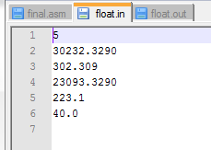
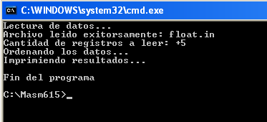
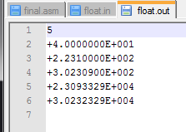
Resultados

